Slide 1
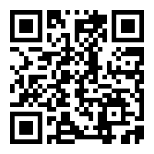

הוראה מרחוק
הצטרפו לקבוצת WhatsApp
הקדמה | שימוש יעיל במודל | הוראה א - סנכרונית | הוראה סנכרונית – זום | תקשורת עם הסטודנט והערכה

Slide 2
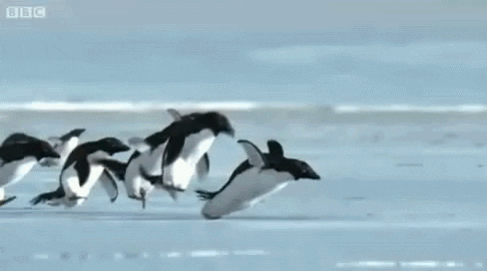


הוראה ולמידה בצל הקורונה

Slide 3
הקדמה - כיצד מלמדים מרחוק?
סנכרוני – zoom
א-סנכרוני
תקשורת והערכה
סנכרוני- מופעל באמצעות זום
  קשר עם הסטודנטים
  מענה לקשיים
  בדיקה של מצב הלמידה
א-סנכרוני
  שימוש רב פעמי
  איכותי ומדוייק יותר
תקשורת והערכה
  בדיקת מצב הלומדים
  הערכה מעצבת > הערכה מסכמת

Slide 4

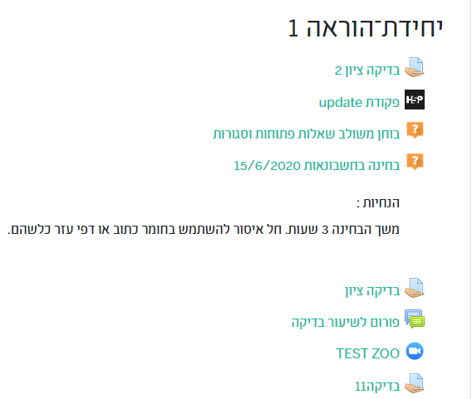
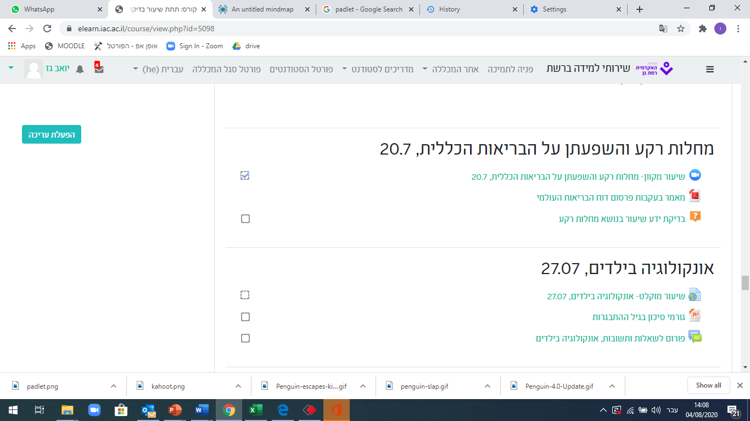
הקדמה - עיצוב נכון של סביבת הקורס ב

Slide 5
למידה א-סינכרונית.
למידה בזמנו הפנוי של הסטודנט
הוסיפו שמע למצגת.
א- סנכרוני
העלו קבצים למודל. (LMS)
  נפח העלאה גדול - 200M
  סרטונים עדיף בענן drive.
Notes:
(דרישות מצגת – גרסה חדשה) – שלחו הודעה לsupport@iac.ac.il תרשמו בכותרת office בבקשה / אופיס
אם רציתם להוסיף שמע למצגת ישנה מאוד (97-2003) עליכם לשמור תחילה בגרסה חדשה. (קובץ > שמירה בשם )
סרגל עליון > הוספה >מדיה > שמע > הקלטת שמע
ללחוץ על העיגול האדום , ולעצירה ללחוץ על הריבוע – אחכ אישור

Slide 6
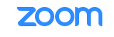
שיעור סנכרוני זום
סנכרוני - zoom
לפני השיעור - יוצרים שיעור זום ומודיעים לסטודנטים.
במהלך השיעור - שלושה כפתורים חשובים
mute all , share screen, record
  פתחו את המצגת מהמודל
  בקשו מהסטודנטים "הערות" בגוף המצגת.
  ציירו על המצגת, הציגו סרטונים, חלקו לקבוצות עבודה
Notes:
Enable join before host
Registration required

Slide 7
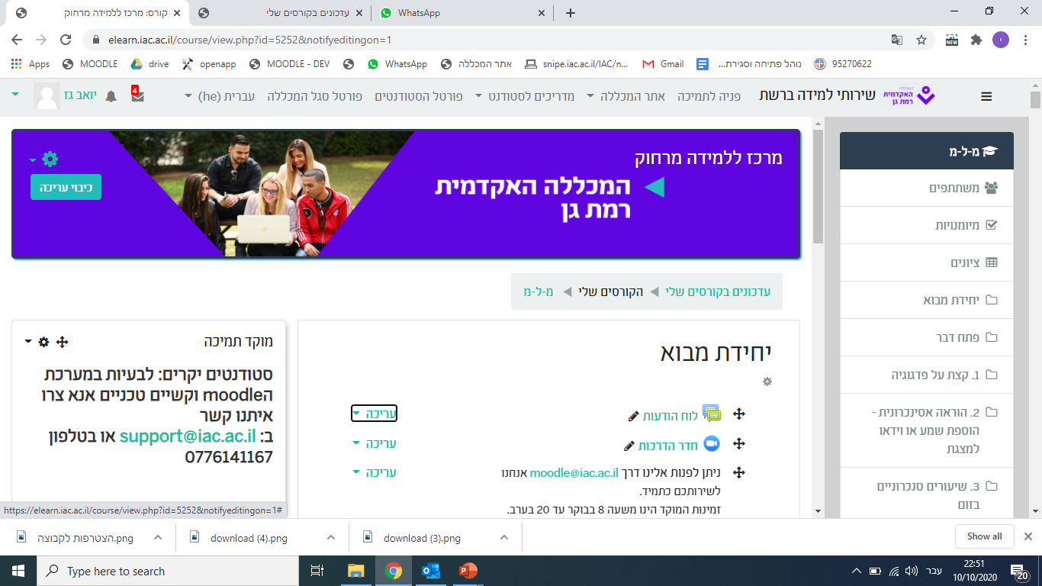
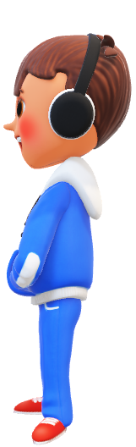
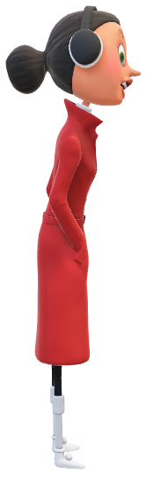
תקשורת עם סטודנטים
תקשורת והערכה
לאיזה שימוש? יצירת קשר עם כלל הסטודנטים בכיתה.
מה מפרסמים? מה ביצענו בשיעור שעבר, על מה נעבוד השבוע.
היכן מפורסם? בלוח ההודעות, + הודעה נשלחת למייל האישי תוך חצי שעה.
(תיבת מייל פנימית של מודל)
לאיזה שימוש? יצירת קשר עם סטודנטים בודדים וקריאת מיילים אישיים מסטודנטים.
הודעה מגיעה למייל הפרטי אך יש לענות מתוך המייל הפנימי ולא מהמייל האישי

Slide 8
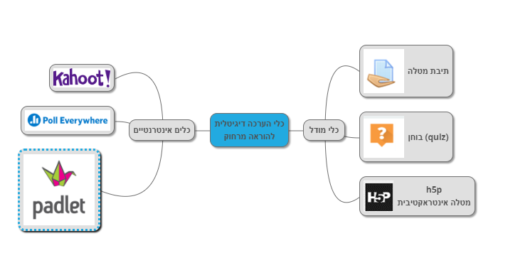
הערכה מעצבת מרחוק
תקשורת והערכה

Slide 9

בכל נושא בו תרצו הרחבה, ליווי או הסבר נוסף
ראו מדריכים בדף קורונה, או פנו אלי
טלפונית ב0544635540
יואב גז רכז קידום הוראה

Slide 10
נספח – העתקת תכנים בין סביבות
העתקה של תוכן קורס מלא
העתקה של פריטים מסוימים
מדריך בתמונות
ראשית יש לבצע גיבוי של תוכן קורס המקור (גלגל שיניים ראשי – גיבוי)
לאחר מכן להיכנס לדף קורס שאליו רוצים להעלות תוכן וללחוץ על יבוא ובחירת דף הקורס שאליו ביצעתם ייבוא (גלגל שיניים ראשי – ייבוא – בחירת הקורס)
הפעילו עריכה בקורס המקור
לחצו משמאל לפריט המבוקש "העתקה למחסן שיתוף"
עברו לקורס היעד, מצד שמאל למטה תוכלו לראות "שיתוף פעילויות ומשאבים"
לחצו על אייקון "העתקה למרחב נוכחי"

